Slide 1

Thiết kế xây dựng phần mềm
EcobikeRental Giáo viên: TS.Nguyễn Thị Thu Trang
Group： 16
Nguyễn Văn Thái
Nguyễn Đức Thắng 20173366
Đinh Lê Nhất Thống
Phạm Thị Thảo 20153455

Slide 2
01.
Phân công thành viên
Mục lục
02.
Biểu đồ tương tác điển hình
03.
Biểu đồ lớp
04.
Design Consideration

Slide 3
PART 01
Phân công thành viên
Tên | Phần trăm công việc
Nguyễn Văn Thái | 35%
Nguyễn Đức Thắng | 30%
Đinh Lên Nhất Thống | 25%
Phạm Thị Thảo | 10%

Slide 4
PART 02
Biểu đồ tương tác ‘Thuê xe’

Slide 5
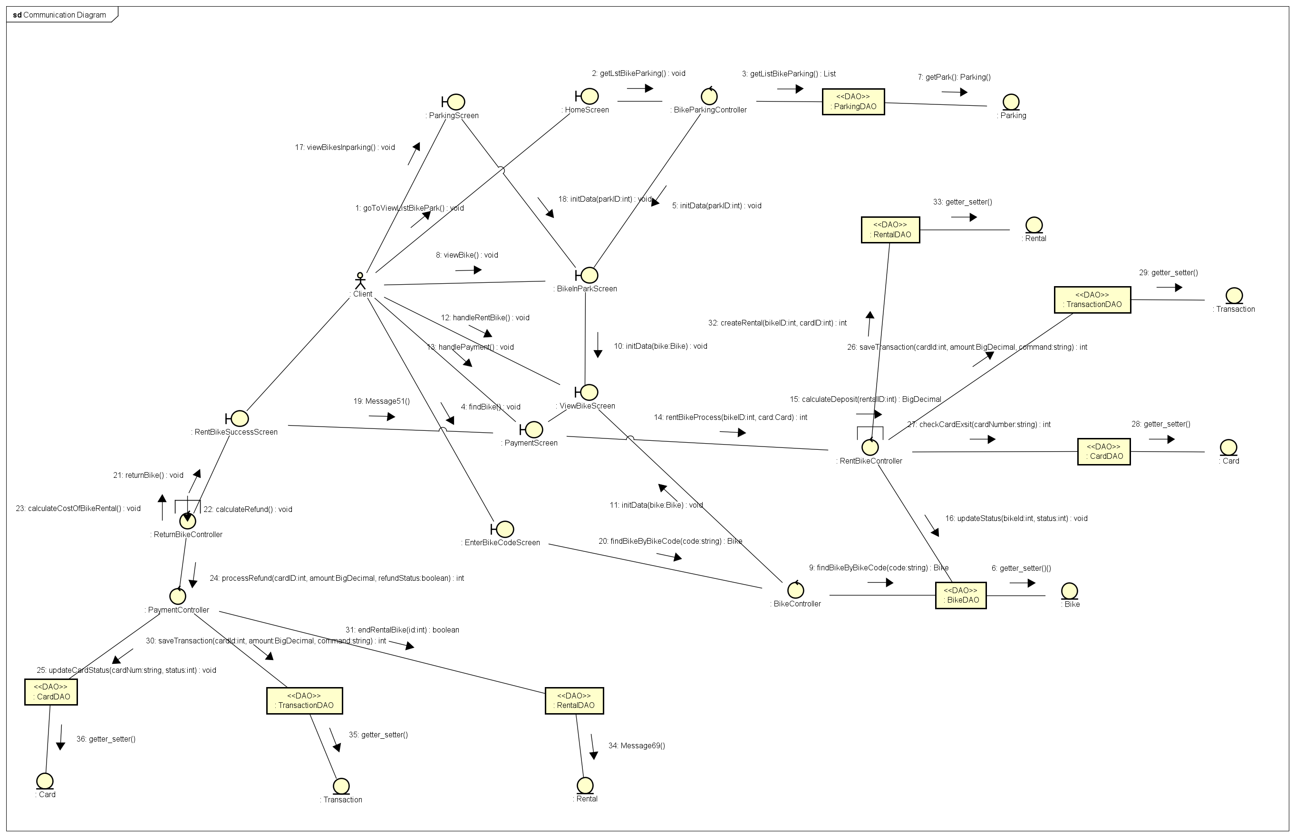

Slide 6
PART 03
Biểu đồ lớp

Slide 7
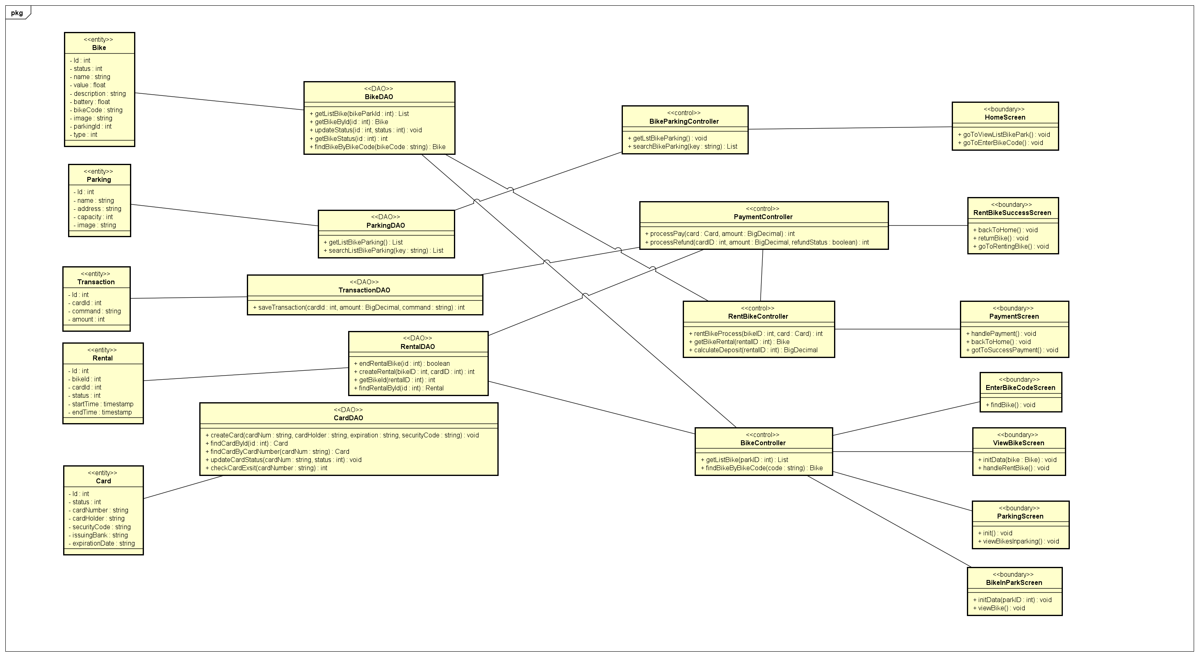
3.1. Biểu đồ lớp tổng quan

Slide 8
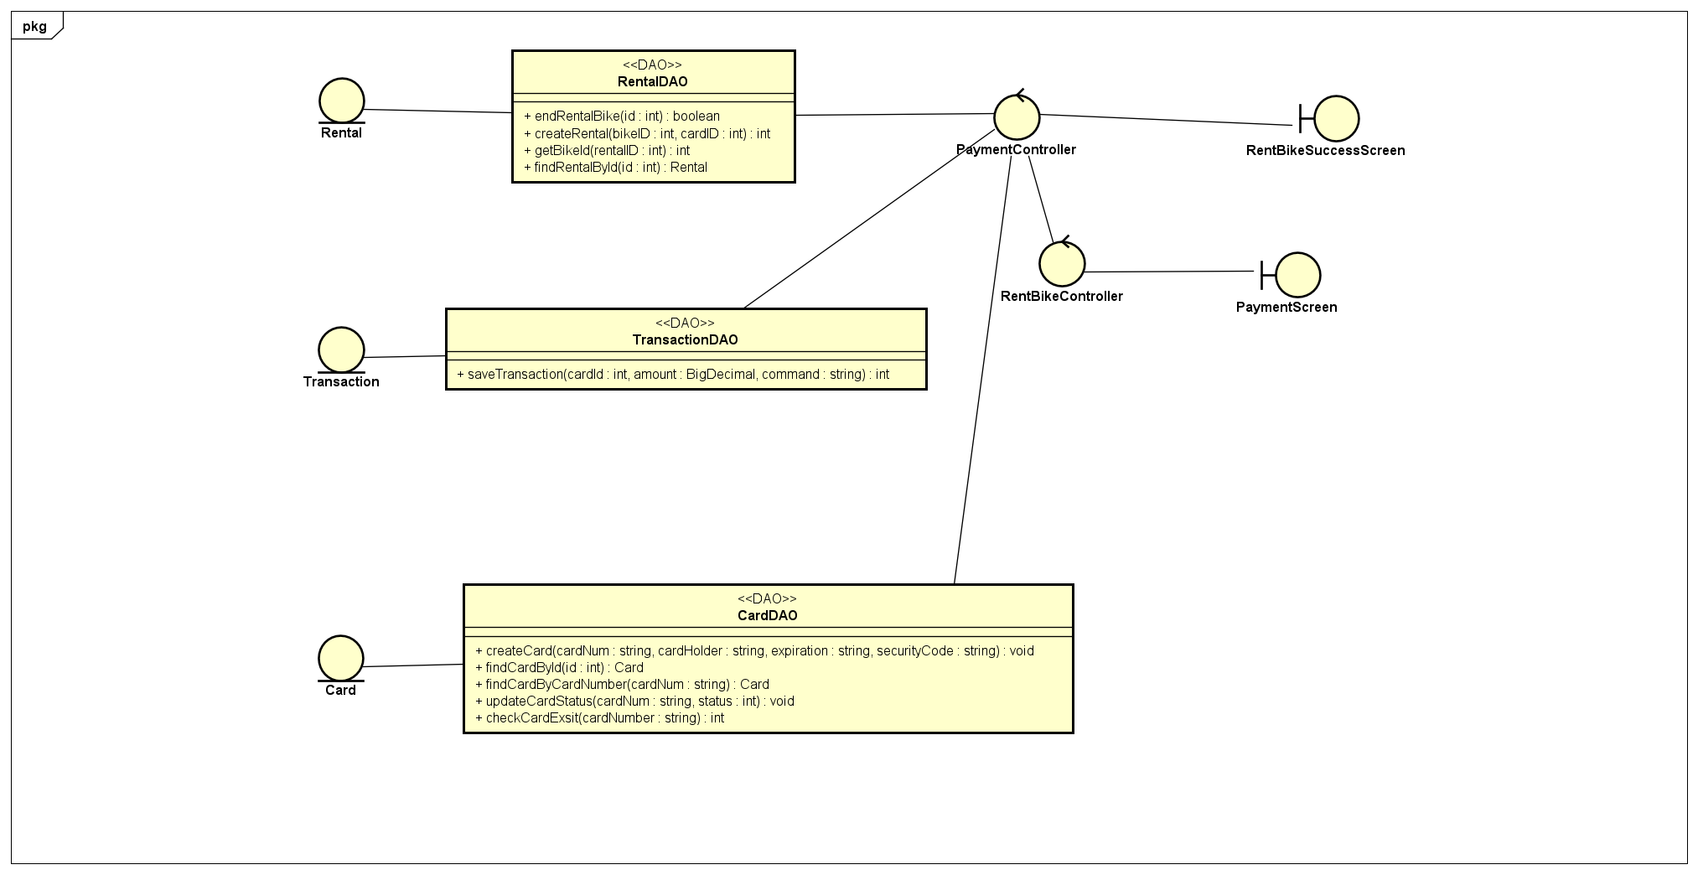
3.2. Biểu đồ lớp ‘Thuê xe’

Slide 9
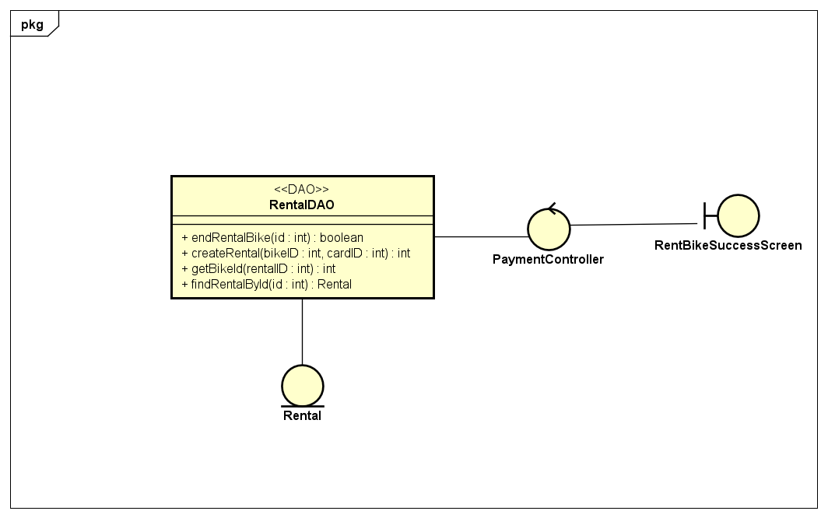
3.3. Biểu đồ lớp ‘Trả xe’

Slide 10
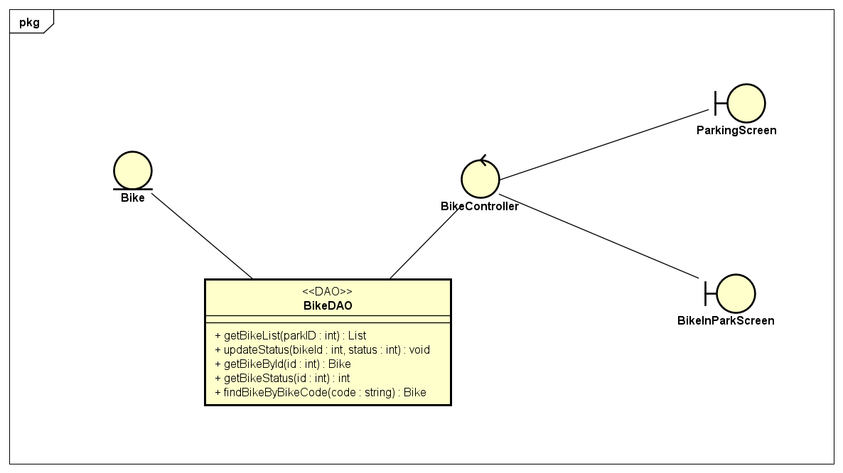
3.4.Biểu đồ lớp ‘Xem danh sách xe’ và ‘Xem danh sách bãi’

Slide 11
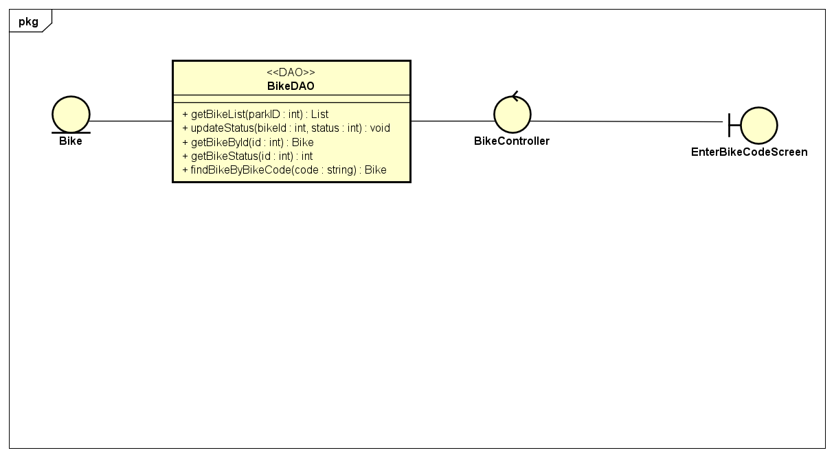
3.5.Biểu đồ lớp ‘Nhập mã xe’

Slide 12
PART 04
Một số vấn đề về Thiết kế
(Design Considerations)

Slide 13
Một số vấn đề về Thiết kế
Giao diện chưa đẹp lắm
Phần mềm chưa định vị được vị trí người dùng để có thể tìm được trạm xe gần nhất, định vị được quãng đưỡng người dùng đi.
Chưa ước lượng được việc nếu tình trạng pin là 50% thì có thể đi được trong bao lâu, bao nhiêu km
Chưa có nhiều hình thức thanh toán phong phú, ngoài việc người dùng phải có tài khoản trên phần mền, có số dư trong tài khoản mới thuê xe được.

Slide 14
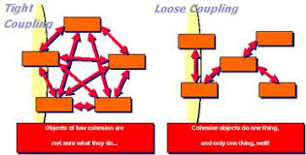
Coupling and Cohesion
- Ứng dụng chưa thực sự được thiết kế tốt cả về Coupling và Conhesion.
- Còn nhiều lỗi lập trình vi phạm Stamp Coupling.

Slide 15
Nguyên tắc thiết kế (Design Principles)
Nguyên tắc Single responsibility principle: Một class chỉ dữ một trách nhiệm duy nhất
Nguyên tắc Open/Closed principle: Có thể thoải mái mở rộng một class, nhưng không được sửa đổi bên trong class đó:
Nguyên tắc: Liskov Substitution Principle: Trong một chương trình, các object của class con có thể thay thế class cha mà không làm thay đổi tính đúng đắn của chương trình
Nguyên tắc Interface Segregation Principle: Thay vì dùng 1 interface lớn, ta nên tách thành nhiều interface nhỏ, với mục đích cụ thể
Nguyên tắc Dependency inversion principle: Các module cấp cao không nên phụ thuộc vào module cấp thấp; Interface không nên phụ thuộc vào chi tiết và ngược lại

Slide 16
Mẫu thiết kế (Design Patterns)
Không sử dụng mẫu thiết kế nào.

Slide 17
THANK YOU
FOR WATCHING!

